Slide 1
Line Key management analysis
July 01, 2022
Seongjune kim

Slide 2
Contents
분석 진행

Slide 3
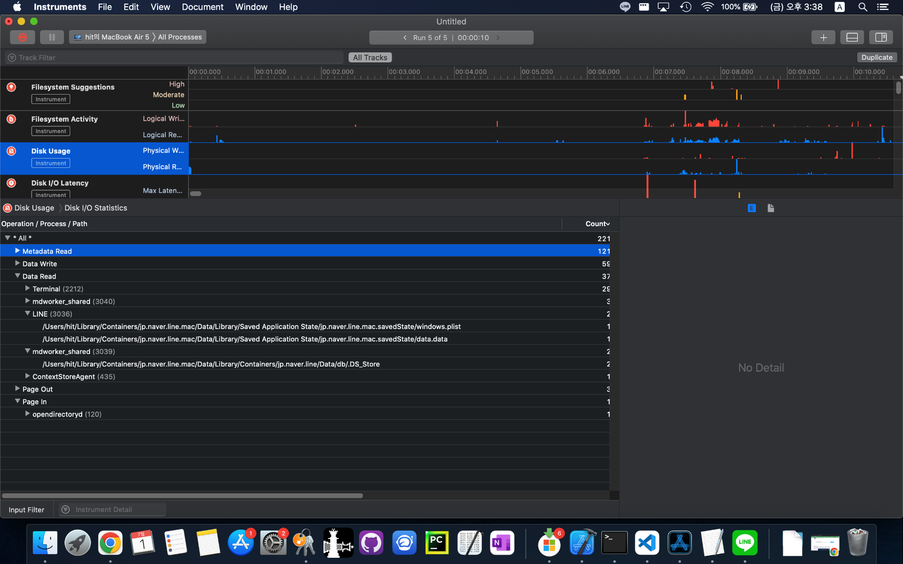
Auto login시 data read

Slide 4
Auto login시 data read#1
Users/hit/Library/Containers/jp.naver.line.mac 에 자동로그인 관련 파일이 있는 것 같음
하지만 이 파일을 통째로 이식한다고 다른 컴퓨터에서 자동로그인이 진행되지 않음
즉 해당 directory 말고 다른 directory에 자동로그인 관련 파일이 존재하는 것으로 추측

Slide 5
분석방식
Ida로 실행 파일을 까고, lldb로 동적 분석을 진행
아직 익숙하지가 않아, 코드흐름을 읽는게 쉽지 않아서, auto login 진행시 나오는 코드들과 const string을 보면서 중요해 보이는 주소들을 정리
추후에 이주변을 breakpoint를 걸면서 autologin이 어떤 방식으로 이루어지는지 알아볼 예정
Notes:
Oxend를 통해 oxen-core 실행 가능. The lokid daemon keeps your computer synced up with the Loki network

Slide 6
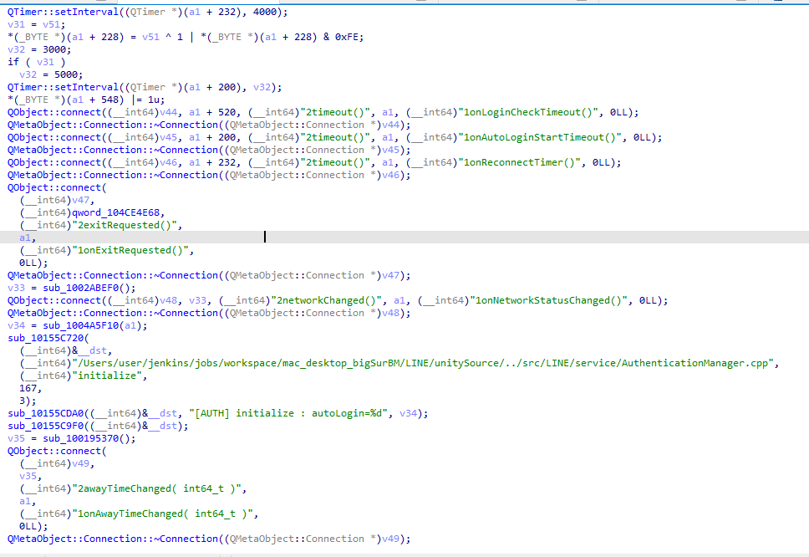
1004A5B57#1
Auth, autologin, loginchecktimeout() 같은 단어가 있어서 이곳에서 autologin이 이루어지지 않을까 싶어서 이함수 앞에서 breakpoint를 걸고 진행
Notes:
Oxend를 통해 oxen-core 실행 가능. The lokid daemon keeps your computer synced up with the Loki network

Slide 7

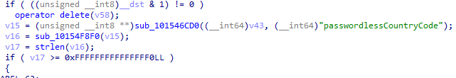
1004A5B57#2
해당 함수 앞에는 이런 코드가 있엇는데, 실재로 v6에는 내가 쓴 이메일인 zxcasd1545@gmail.com이 담겨있었고, 아래부분은 시간이 부족해, 확인하지 못했음
Notes:
Oxend를 통해 oxen-core 실행 가능. The lokid daemon keeps your computer synced up with the Loki network

Slide 8
etc
jp.naver.line.mac의 파일을 싹다 날린뒤, 밑의 파일을 이식하면 정상적으로 자동 로그인이 됨
Jp.naver.line.mac에서 자동로그인은 line.ini 파일만 쓰는 것으로 추측
Line은 디바이스 마다 처음 로그인 시 폰으로 인증이 필요한데, line.ini파일이 이 토큰 역시 관리하는 것으로 보임
Users/hit/Library/Containers/jp.naver.line.mac/Library/Containers/jp.naver.line/Data/Line.ini
Notes:
Oxend를 통해 oxen-core 실행 가능. The lokid daemon keeps your computer synced up with the Loki network

Slide 9
Future Work
꺼내오는 email과 비밀번호?처럼 생긴 것이 어디에 저장되는지 파악(아마도 line.ini에 암호화 돼서 저장되는 것으로 추측)

